Slide 1
PRODUTO MISTO
Ana Maria Basei
04.11.2022

Slide 2
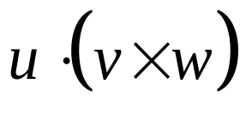
Definição ( p. 93)
Chama-se produto misto dos vetores
tomados nesta ordem, ao número real

Slide 3
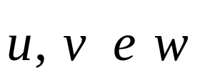
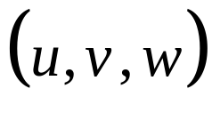
O produto misto de
Também é indicado por

Slide 4
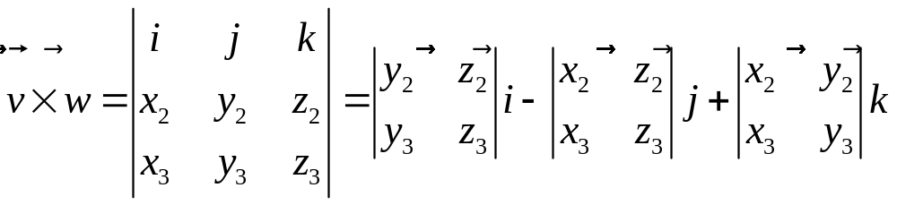
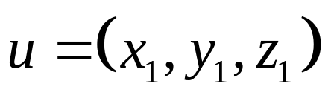
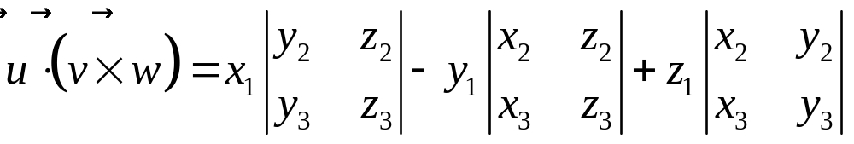
Tendo em vista que

Slide 5
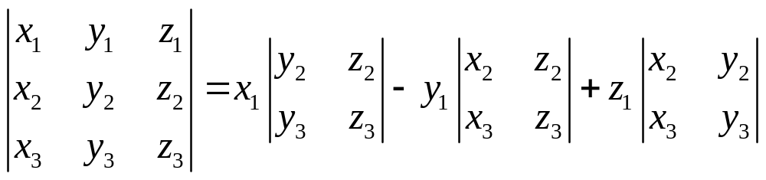
Desenvolvimento do determinante pelo Teorema de Laplace aplicado à primeira linha de ordem 3

Slide 6
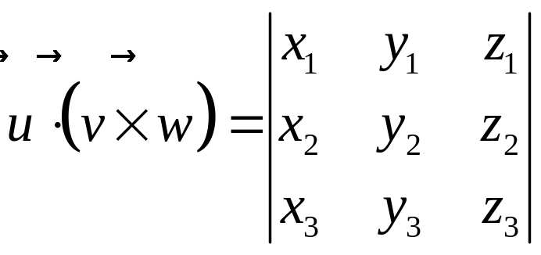

Slide 7
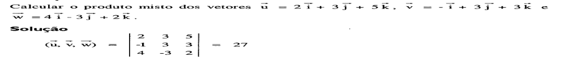
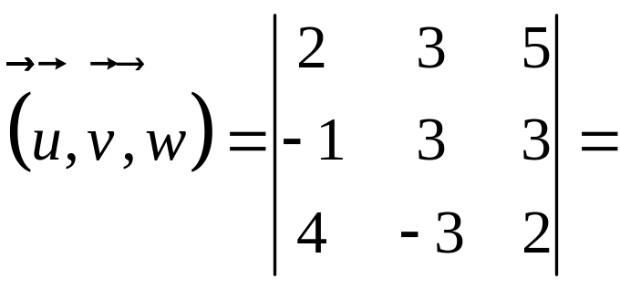
Exemplo ( p. 94)

Slide 8
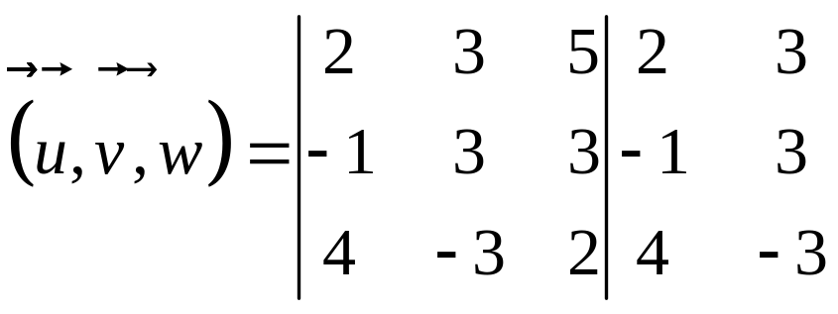
Exemplo ( p. 94)

Slide 9
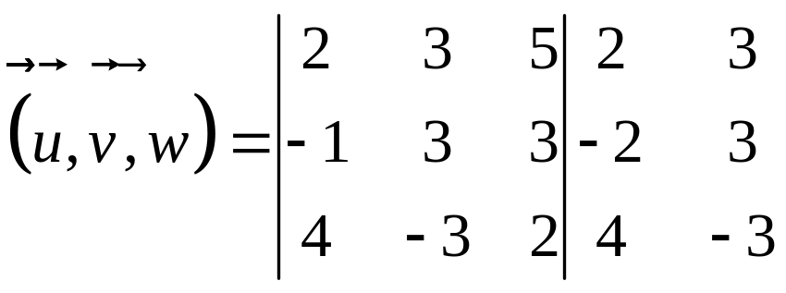

Slide 10

Propriedades do produto misto ( p. 94)
O produto misto
muda de sinal ao trocarmos a posição de dois vetores

Slide 11
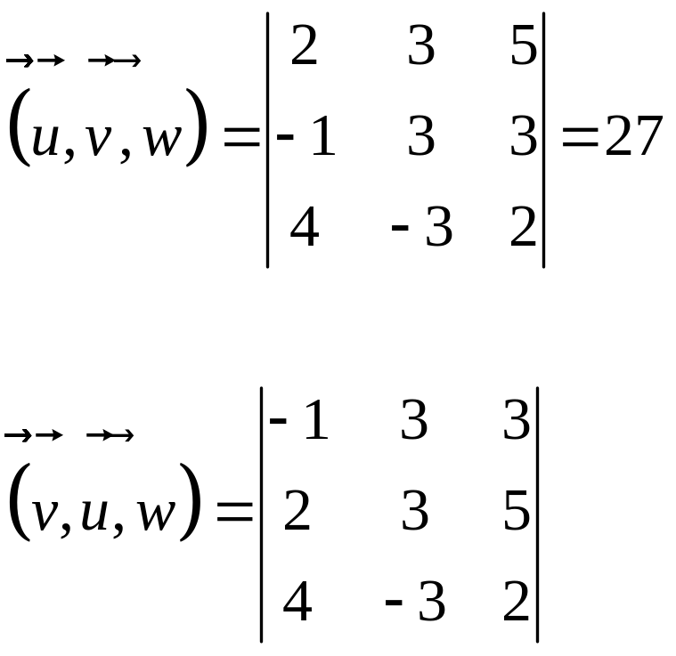
Propriedades do produto misto ( p. 94)

Slide 12
Propriedades do produto misto ( p. 94)
Uma permutação de vetores – haverá troca de sinal do produto misto;
Duas permutações – não altera o valor do produto misto

Slide 13
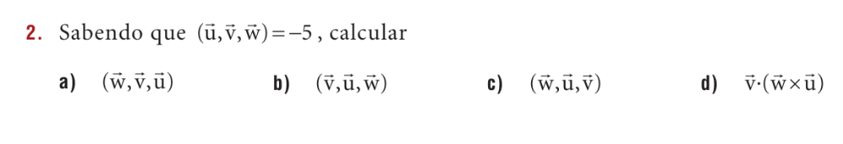
Exercício 2, p. 99

Slide 14
Exercício 2, p. 99
(-)(-5)=
5
(-)(-)(-5)=
-5
(-)(-)(-5)=
-5
(-)-5=5

Slide 15

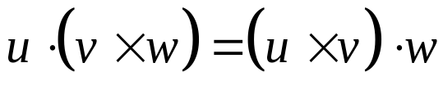
Propriedades do produto misto ( p. 94)
Resulta daí que os sinais podem ser permutados:
Pois:

Slide 16
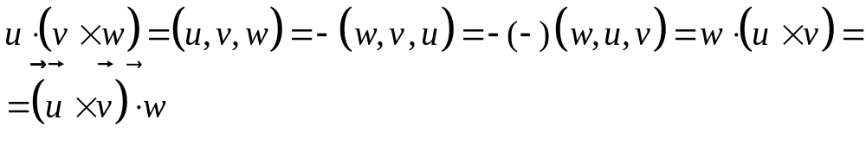
Propriedades do produto misto ( p. 94)
Resulta daí que os sinais podem ser permutados:
Pois ( alternativa):

Slide 17
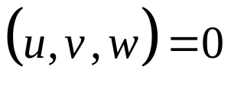
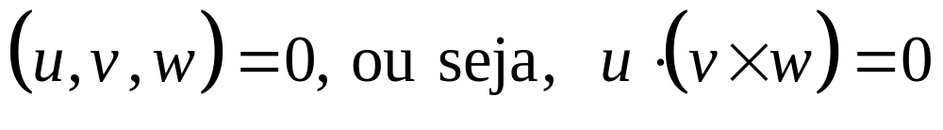

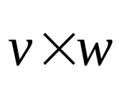
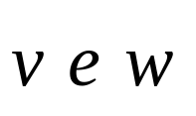
Propriedades do produto misto ( p. 94)
IV) se, e somente se, os três vetores forem
coplanares.
Se
Então e são ortogonais
Por outro lado, é simultaneamente ortogonal a

Slide 18
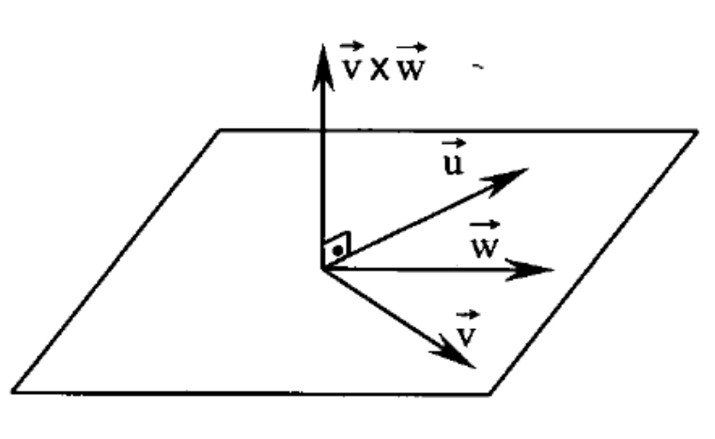
Propriedades do produto misto ( p. 94)
Como
É ortogonal aos três vetores ( , )
Os três são são coplanares.

Slide 19
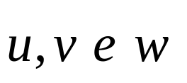
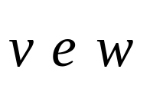
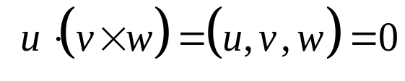
Propriedades do produto misto ( p. 94)
Reciprocamente, se
são coplanares,
, por ser ortogonal a
É também ortogonal a
Logo, o produto escalar de e é igual a zero, isto é:

Slide 20
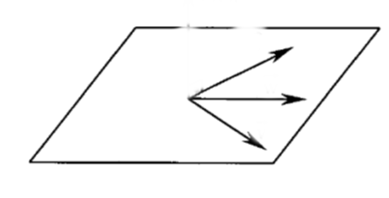
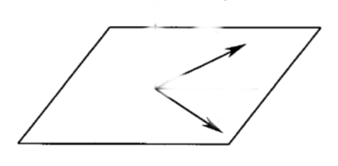
Exemplo ( p. 95)
Ou ?

Slide 21
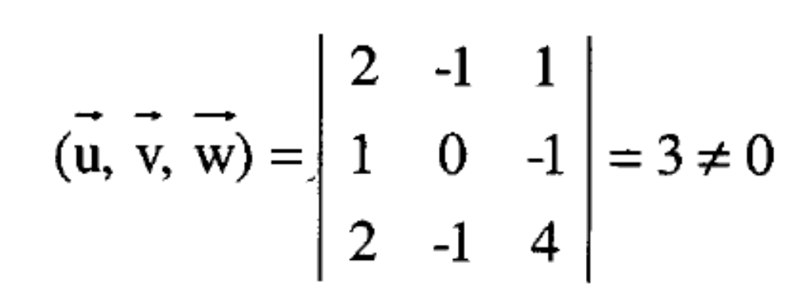
Exemplo ( p. 95)

Slide 22
Exemplo ( p. 95)
R. Não são coplanares.

Slide 23
Exemplo ( p. 96)
A
C
B
D

Slide 24
Exemplo ( p. 96)
A
C
B
D

Slide 25
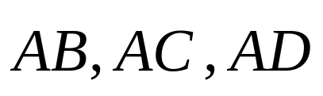
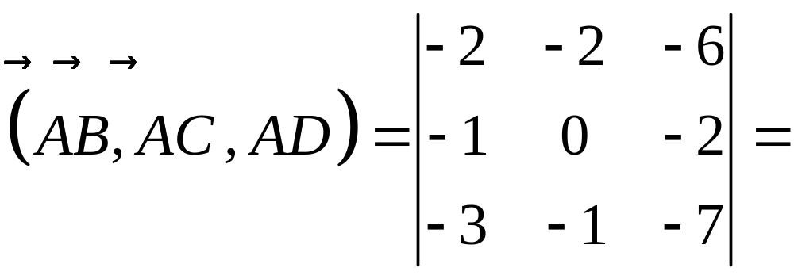
Exemplo ( p. 96)
Vamos verificar se os vetores
são coplanares:

Slide 26
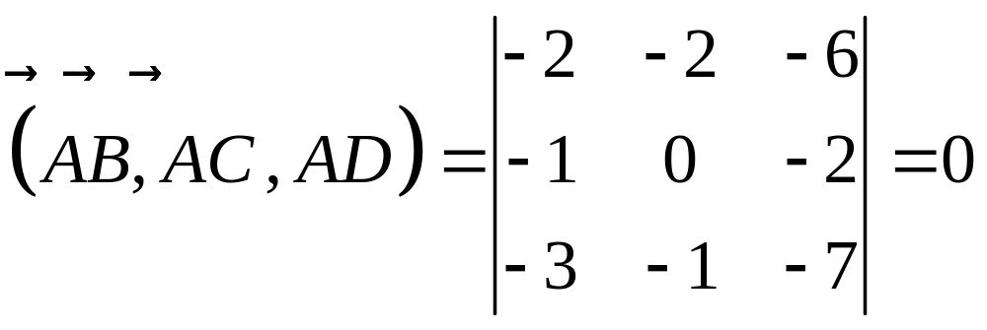
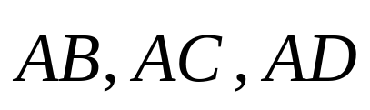
Exemplo ( p. 96)
Vamos verificar se os vetores
são coplanares:
Logo os vetores são coplanares e os pontos A,B,C e D são coplanares.

Slide 27
Interpretação Geométrica do Produto Misto ( p. 96)
Geometricamente, o produto misto
É igual, em módulo, ao volume do paralelepípedo de arestas determinadas pelos vetores não coplanares

Slide 28
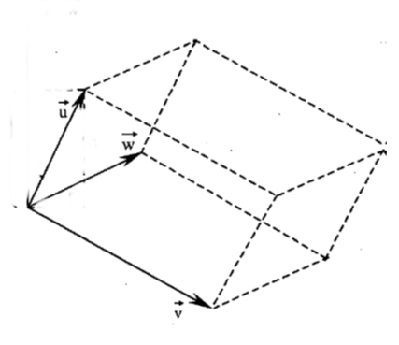
Interpretação Geométrica do Produto Misto ( p. 96)

Slide 29
Interpretação Geométrica do Produto Misto ( p. 96)

Slide 30
Interpretação Geométrica do Produto Misto ( p. 96)
Volume do paralelepípedo:
Área da base x altura

Slide 31
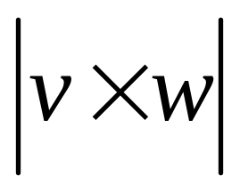
Interpretação Geométrica do Produto Misto ( p. 96)
Área da base=

Slide 32
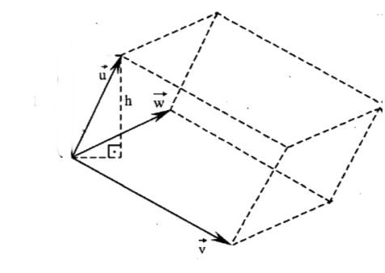
Interpretação Geométrica do Produto Misto ( p. 96)

Slide 33
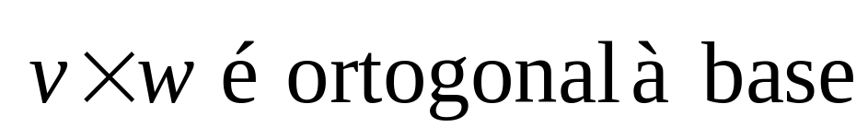
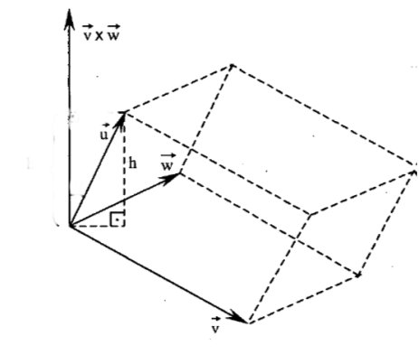
Interpretação Geométrica do Produto Misto ( p. 96)

Slide 34
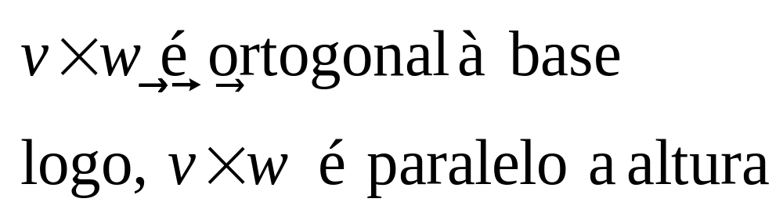
Interpretação Geométrica do Produto Misto ( p. 96)

Slide 35
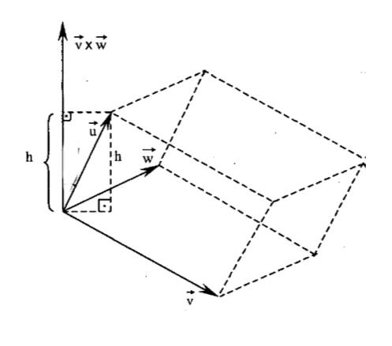
Interpretação Geométrica do Produto Misto ( p. 96)

Slide 36
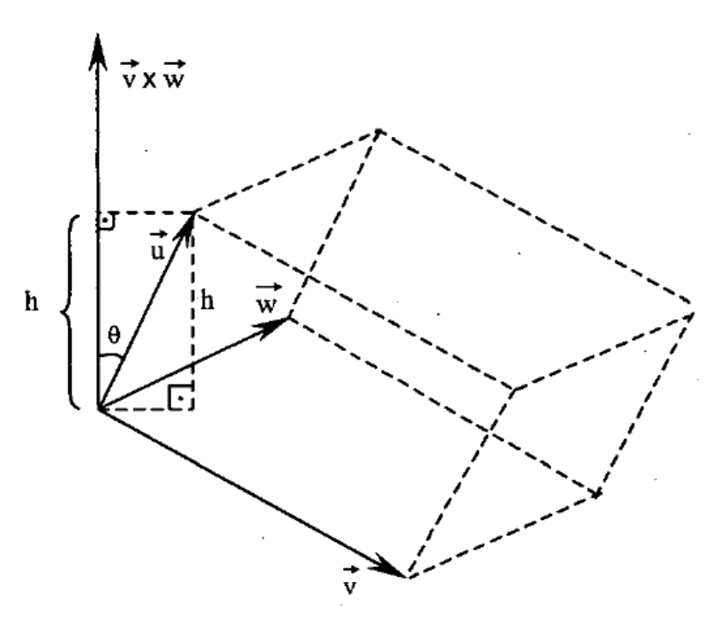

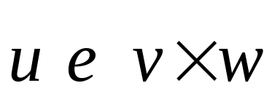
Interpretação Geométrica do Produto Misto ( p. 96)
Defina ângulo entre

Slide 37
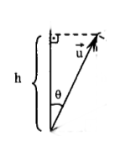
Interpretação Geométrica do Produto Misto ( p. 96)

Slide 38
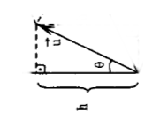

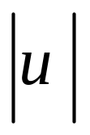
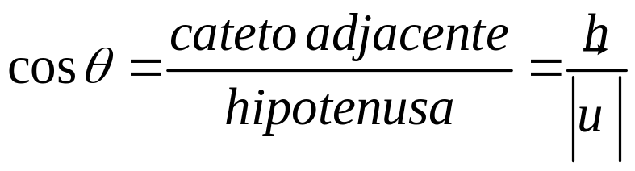
Interpretação Geométrica do Produto Misto ( p. 96)
Hipotenusa:
Cateto adjacente: altura (h)

Slide 39
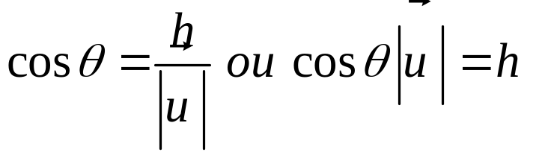
Interpretação Geométrica do Produto Misto ( p. 96)

Slide 40

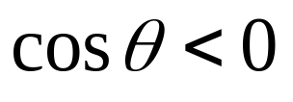
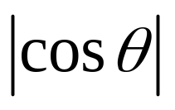
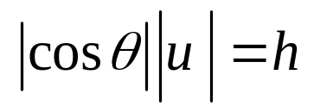
Interpretação Geométrica do Produto Misto ( p. 96)
Se o ângulo pode ser maior do que 90º ,
Temos
Deve-se tomar

Slide 41
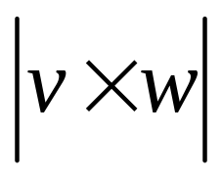
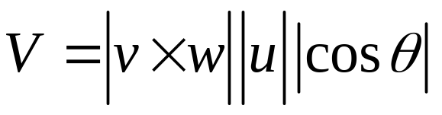
Interpretação Geométrica do Produto Misto ( p. 96)
Volume do paralelepípedo:
Área da base x altura
Área da base

Slide 42



Interpretação Geométrica do Produto Misto ( p. 96)
Volume do paralelepípedo:
Área da base x altura
Lembrete:
Assim:

Slide 43
Exercício 10 ( p. 100)

Slide 44

Exercício 10 ( p. 100)

Slide 45
Exercício 10 ( p. 100)
Resposta: o volume é 17 u.v.

Slide 46


Exercício 10 ( p. 100)
Altura relativa à base definida pelos vetores
Volume do paralelepípedo:

Slide 47

Exercício 10 ( p. 100)
Área da base:

Slide 48


Exercício 10 ( p. 100)

Slide 49

Exercício 10 ( p. 100)

Slide 50


Volume do Tetraedro
Sólido com quatro faces ( Pirâmide triangular)
Fonte: http://www.rpm.org.br/cdrpm/51/8.htm
Fonte:
https://pt.wikipedia.org/wiki/Tetraedro

Slide 51

Volume do Tetraedro
Volume do paralelepípedo

Slide 52

Volume do paralelepípedo

Slide 53
Um paralelepípedo pode ser decomposto em 2 prisma triangulares

Slide 54

Volume do Tetraedro
Um prisma triangular pode ser decomposto em 3 tetraedros.
https://www.geogebra.org/m/arrsPRNh
https://www.geogebra.org/m/xvqrtanu
https://www.geogebra.org/m/CmWTC84m

Slide 55
Volume do Tetraedro
Um paralelepípedo pode ser decomposto em 6 tetraedros.

Slide 56
Volume do Tetraedro
Um paralelepípedo pode ser decomposto em 6 tetraedros.

Slide 57
Volume do Tetraedro
Volume do tetraedro = 1/6 do volume do paralelepípedo

Slide 58


Volume do tetraedro
Considere A, B, C e D pontos não-coplanares.
Logo, os vetores
Também não são coplanares.
Em consequência, esses três vetores determinam um paralelepípedo

Slide 59

Volume do tetraedro
O volume do tetraedro ABCD é

Slide 60
Volume do tetraedro
Considere A, B, C e D pontos não-coplanares.
Logo, os vetores
Também não são coplanares.
Em consequência, esses três vetores determinam um paralelepípedo

Slide 61

Exercício 15 (p.100)
Calcular o volume do tetraedro de base ABC e vértice P, A (2,0,0), B( 2,4,0) , C (0,3,0) e P (2,-2,9).
Qual é a altura do tetraedro relativa ao vértice P ?

Slide 62

Exercício 15 (p.100)

Slide 63


Calcular o volume do tetraedro de base ABC e vértice P, A (2,0,0), B( 2,4,0) , C (0,3,0) e P (2,-2,9).
Qual é a altura do tetraedro relativa ao vértice P ?
A altura do tetraedro relativa ao vértice P, é a mesma altura do paralelepípedo de base determinado por

Slide 64


Calcular o volume do tetraedro de base ABC e vértice P, A (2,0,0), B( 2,4,0) , C (0,3,0) e P (2,-2,9).
Qual é a altura do tetraedro relativa ao vértice P ?
A altura do tetraedro relativa ao vértice P, é a mesma altura do paralelepípedo de base determinado por

